Slide 1
宣教关怀
荣耀的天父，感谢祢引导慧桦宣教士，在东南亚难民群体中服事。她不但参与教育事工，最近也频繁陪伴难民学生和他们的家人进出医院与警局，实际地关心难民的困境。求天父建立她手所作的工，也求耶和华拉法特别医治她持续咳嗽的
1/2

Slide 2
宣教关怀
疾病，使她完全康复。上星期六，慧桦所负责的中心举办文化节，学生们有机会负责节目、食物和游戏，我们献上感恩。甚愿一切活动都将学生们引向基督的福音。奉主耶稣基督的名，阿们。
2/2

Slide 3
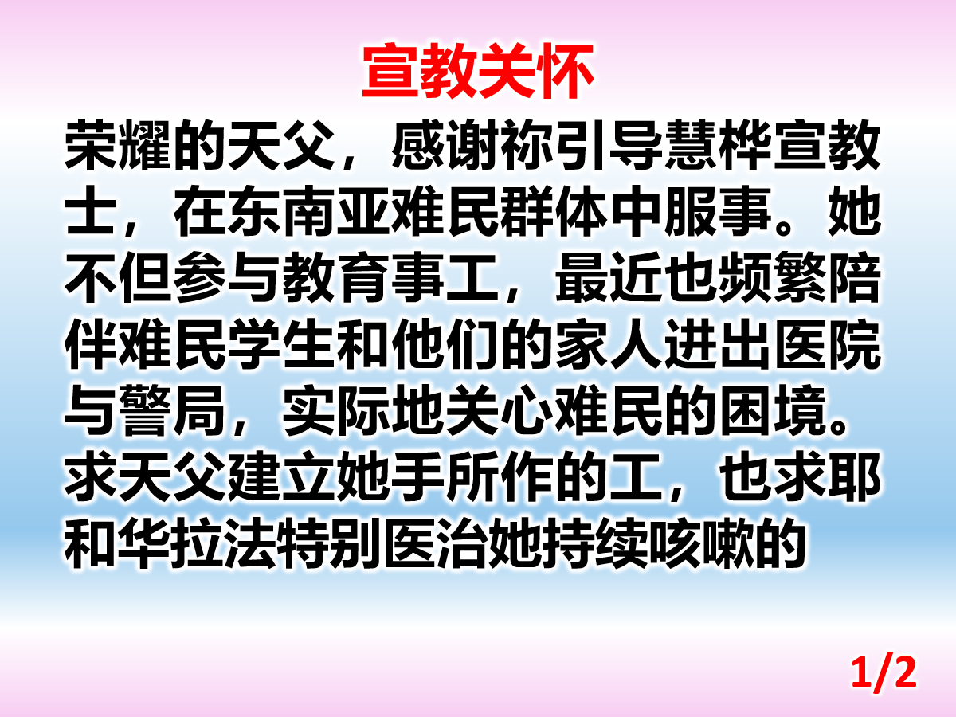

Slide 4


